Slide 1

BEM VINDO AO PROGRAMA 5S – SENSO DE UTILIZAÇÃO
5S

Slide 2
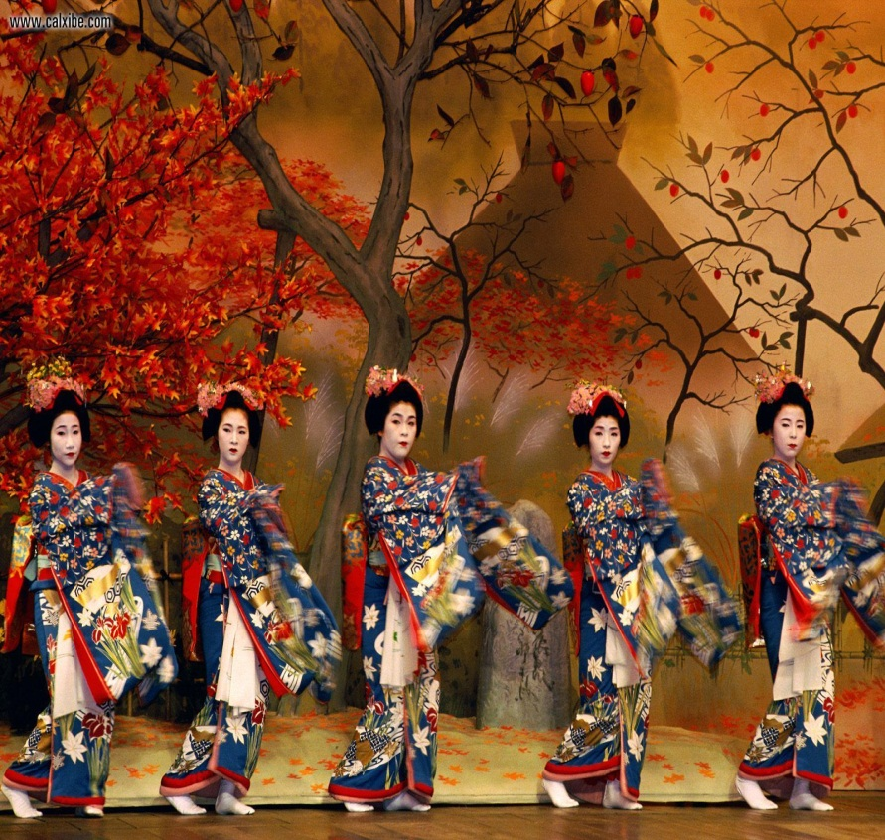
1º S
SENSO DE UTILIZAÇÃO
Antes de praticar este Senso no seu local de trabalho, aplique-o na sua vida:
  elimine ressentimentos
  livre-se do rancor
  perdoe
(Selecionar o que você precisa conforme a utilidade e frequência de uso)

Slide 3
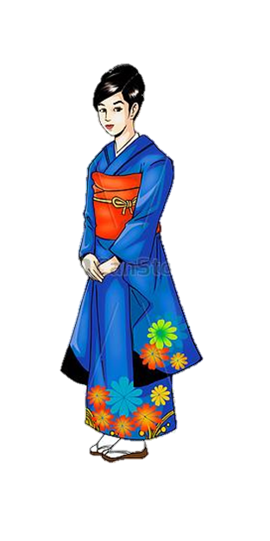
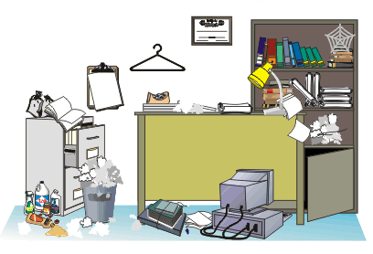
1º S
SENSO DE UTILIZAÇÃO
Utilização
Descarte
Classificação
Organização
Nosso corpo e nossa mente também devem estar sempre limpos
Para que serve: Manter no local apenas aquilo que é necessário e adequado às atividades e ao ambiente de trabalho.
CRITÉRIOS PARA DESCARTE:
Olhe em cima ou embaixo de armários e no fundo de gavetas. Geralmente objetos
desnecessários não ficam no caminho. Caso haja material de descarte, preencha o formulário
denominado: Descarte/Transferência e verifique:
- existência de objetos desnecessários na área de trabalho;
CRITÉRIOS PARA DESCARTE:
existência de objeto de uso pessoal fora dos armários ou das mesas;
existência de material para ser consertado;
existência de mini-almoxarifado que pode ser eliminado;
existência de materiais que podem ser aproveitados em outras áreas.
Olhe para o objeto ou rotina de trabalho e pergunte: “isto é necessário para execução do meu trabalho”?
CRITÉRIOS PARA DESCARTE:
Antes de decidir que objetos, documentos ou rotinas serão descartados, deve-se responder às seguintes perguntas: (1) qual o valor histórico da informação?; (2) quais as consequências legais da destruição destes itens?; (3) quais serão os custos operacionais e
administrativos caso haja a necessidade de encontrar esta documentação no futuro?; (4) quais os prováveis prejuízos que a falta dessa informação ou objeto poderá proporcionar à Universidade?
Chega, de hoje em diante irei mudar a minha vida. Vou praticar o Programa 5S.
Como praticar:
Verificar o que é útil e necessário;
Separar aquilo que não tem utilidade para o setor;
Descartar o que não serve, disponibilizando para outro setor.

Slide 4
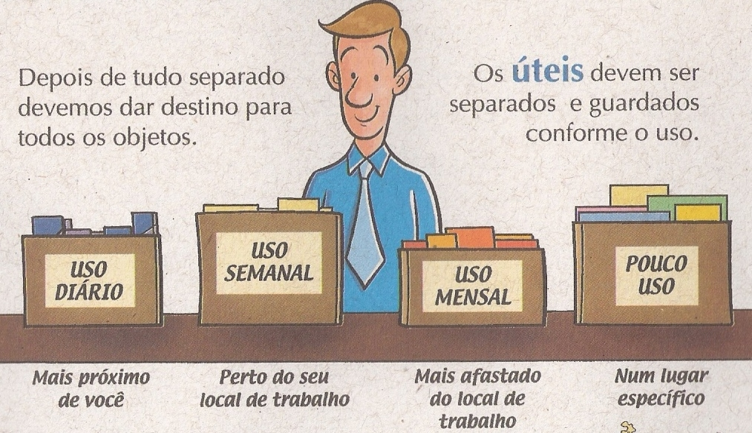
1º S
SENSO DE UTILIZAÇÃO
CRITÉRIOS PARA DESCARTE:
O senso de descarte significa separar objetos e atitudes, identificando o que é necessário e desnecessário em cada ambiente de trabalho, a partir de mesas, armários, arquivos e rotinas estabelecidas, isto é, manter apenas o que for útil para o desempenho das atividades.
Comece separando os materiais, papéis, etc., necessários para suas atividades, de acordo com a frequência de uso (constante, diária, semanal, eventual, inutilizável).
CRITÉRIOS PARA DESCARTE:
O que for classificado como inutilizável deve ser eliminado ou reformado mas cuidado para não descartar documentos importantes para a Universidade e que devem ser arquivados como histórico.
Descarte os materiais que nunca foram utilizados, pois isto demonstra que os mesmos não têm função no seu dia-a-dia. Disponibilize os materiais que possam ser úteis a outros setores na Área de Descarte, ou seja, no espaço a ser destinado para esta finalidade.
DESNECESSÁRIO
Útil para outras
áreas
Transferir
Inútil
Providenciar
baixa/descartar

Slide 5
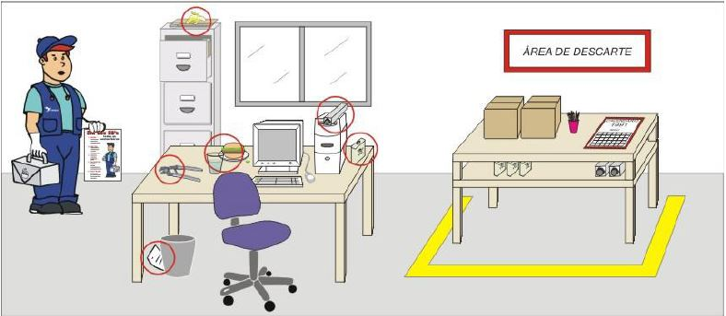
1º S
SENSO DE UTILIZAÇÃO

Slide 6
1º S
SENSO DE UTILIZAÇÃO
Bagunça, coisas espalhadas por todo canto. Sem noção da utilidade das coisas nossa vida fica muito mais difícil. Como ter um dia de trabalho em meio esse transtorno.

Slide 7
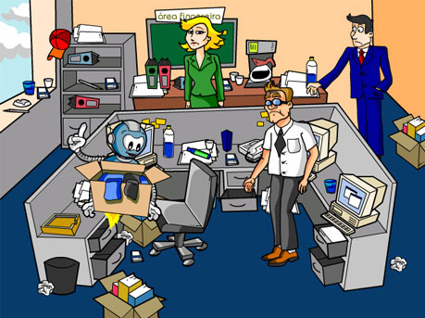
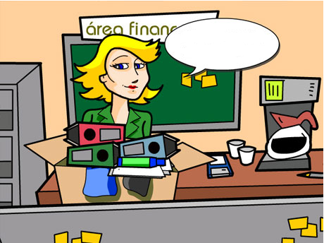
1º S
SENSO DE UTILIZAÇÃO
Há muitas coisas que são úteis e não usamos. Há muitas coisas que não nos são úteis e fica por perto, atrapalhando e essas coisas que nos atrapalham podem estar faltando em outro lugar.
Eu tenho um monte de coisas a arrumar.

Slide 8
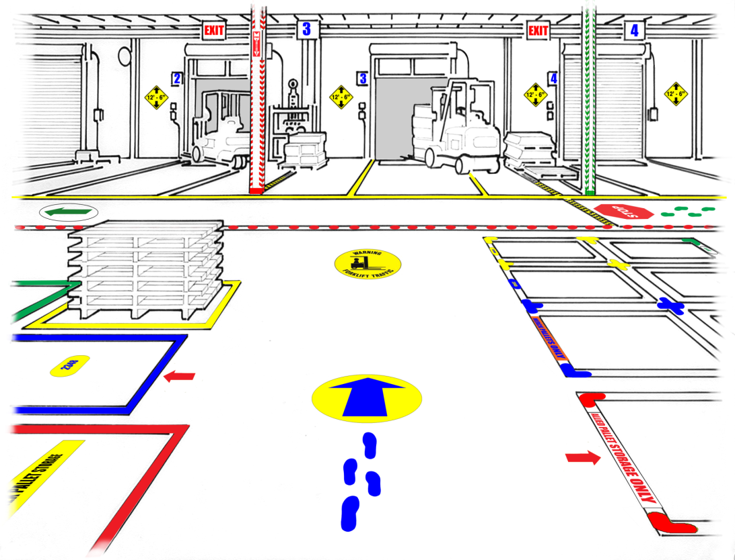
1º S
SENSO DE UTILIZAÇÃO
Resultados:
Desocupa espaços.
Torna mais visíveis os materiais realmente utilizados.
Torna o ambiente mais claro, confortável e fácil de limpar.
Evita a compra desnecessária de materiais.
Aumenta a produtividade.
Prepara o ambiente para a segunda fase.

Slide 9
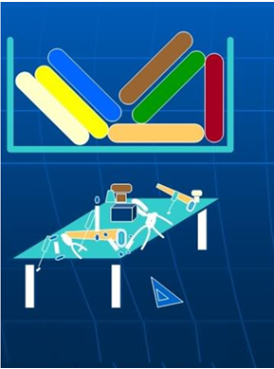

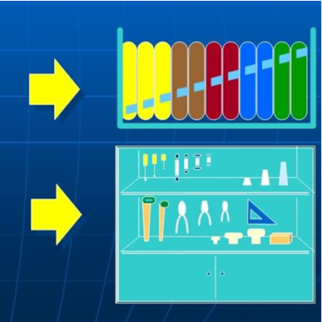
1º S
SENSO DE UTILIZAÇÃO
Com o senso de UTILIZAÇÃO, vamos destinar cada coisa para o seu lugar.

Slide 10
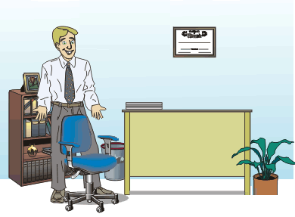
1º S
SENSO DE UTILIZAÇÃO
Não pensei que seria tão fácil o senso de utilização, aliviou minha mesa, meu corpo e minha cabeça.
É preciso ter noção da utilidade das coisas, tudo tem que ser separado, o que é útil do que não é . Coisas que me não são úteis mas estão boas para serem usadas, disponibilizar para outro setor, onde elas poderão ser aproveitadas ou ainda doadas, recicladas e em último caso, lixo.
Ganhamos espaço e coisas que haviam sumido aparecem.

Slide 11
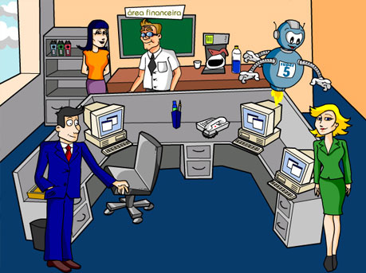
1º S
SENSO DE UTILIZAÇÃO
Quando você começar a colocar os cinco sensos em prática, verá que muita coisa pode ser mudada ou melhorada.
Vamos destinar cada coisa para seu lugar certo. O que não é útil para nós vai embora:
Para outro setor;
Doado;
Reciclado ou colocado no lixo.
O Senso de UTILIZAÇÃO não se aplica só nas coisas também.
Podemos usá-lo para melhorar o nosso jeito de viver.

